Slide 1
多媒體程式設計 音訊資料處理
Instructor: 馬豪尚

Slide 2
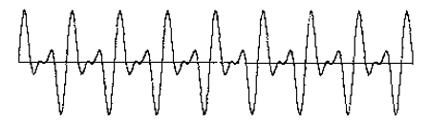
音訊的表示和儲存
真實世界中的聲波是連續的類比訊號
音訊在電腦中是如何表示和儲存?
在電腦當中，是無法表示真實世界的連續性質的
將聲波數位化，變成一個個離散的數位訊號

Slide 3
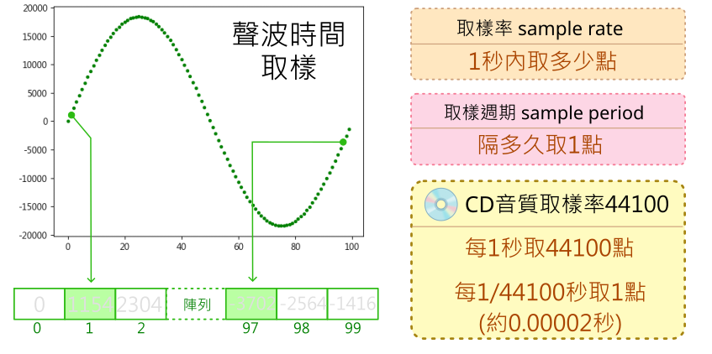
音訊數位化 - 取樣
對聲音訊號做「取樣」的動作，取樣把時間變成離散，取樣的時間點愈密集，音訊的品質就會愈高

Slide 4
音訊數位化 -量化
量化(quantization)是把振幅類比值變成離散值
音訊位元深度
除了每秒鐘取幾個點之外，每個點要用多少容量來表示
16bits、24bits、48bits甚至64bits

Slide 5
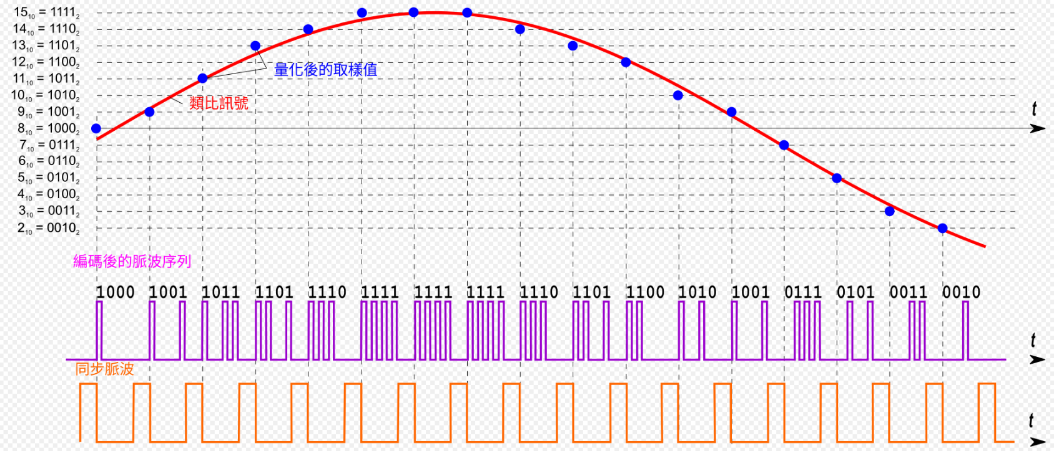
音訊數位化
整數量化-圖上的音訊位元深度以4bits來表示

Slide 6
音訊數位化
音訊解析度
包含音訊取樣率和音訊位元深度(audio bit depth)
整數量化16位WAV文件可以存儲從0 dBFS到-96 dBFS的音頻
位元深度 | 訊噪比 | 整數取值總數（單個取樣點） | 有符十進位取值範圍
4 | 24.08 dB | 16 | −8至+7
8 | 48.16 dB | 256 | −128至+127
16 | 96.33 dB | 65,536 | −32,768至+32,767
24 | 144.49 dB | 16,777,216 | −8,388,608至+8,388,607
32 | 192.66 dB | 4,294,967,296 | −2,147,483,648至+2,147,483,647
48 | 288.99 dB | 281,474,976,710,656 | −140,737,488,355,328至+140,737,488,355,327
64 | 385.32 dB | 18,446,744,073,709,551,616 | −9,223,372,036,854,775,808至+9,223,372,036,854,775,807

Slide 7
音訊數位化
浮點數量化
優勢
可以使得相鄰的值之間差距更小，達到更精確地表示音訊
劣勢
對於相同位元深度，在取值很大的情形下，相鄰浮點數比相鄰整數間隔更大
需要更多的位元數來表示

Slide 8
音訊檔案格式
未壓縮格式，代表的是儲存未壓縮的音頻樣本
WAV、PCM、AIFF、DSD
壓縮無失真格式，這類型的檔案可解壓縮回原始大小，繼而完整保留音質
FLAC、APE、ALAC、WavPack
有損壓縮格式，這類型格式會於傳輸過程中損失資料，進而無法解壓縮完全還原回原始音訊
MP3、MP4、 AAC、Ogg Vorbis

Slide 9
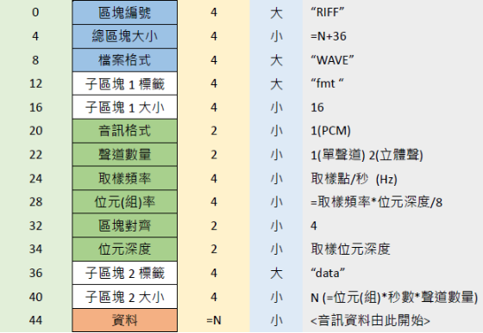
音訊檔案儲存 - WAV
WAV檔遵守資源交換檔案格式之規則
在檔案的前44(或46)位元組放置檔頭(header)，使播放器或編輯器能夠簡單掌握檔案的基本資訊

Slide 10
音訊特徵
在一個特定音框內，我們可以觀察到的三個主要聲音特徵可說明如下：
音量（Volume）：代表聲音的大小，可由聲音訊號的震幅來類比，又稱為能量（Energy）或強度（Intensity）等。
音高（Pitch）：代表聲音的高低，可由基本頻率（Fundamental Frequency）來類比，這是基本週期（Fundamental Period）的倒數。
音色（Timbre）：代表聲音的內容（例如英文的母音），可由每一個波形在一個基本週期的變化來類比。

Slide 11
Python讀取音訊檔案
基本開檔讀檔Read
無視音訊格式，讀進python為bytes的形式
WAVE模組
Python 內建讀取寫入wav格式音訊的模組
pydub套件
提供簡單的音訊操作套件，可支援各種音訊格式
Scipy
數據分析常用套件，可以對數位訊號做處理和提供分析

Slide 12
WAVE模組讀取音訊檔案
載入模組
Import wave
wave.open(file, mode=None)
file → wav音訊檔案
mode → ‘rb’ 讀取模式, ‘wb’ 寫入模式
宣告讀取物件
wavobj = wave.open(filename, "rb")

Slide 13
WAVE模組讀取音訊檔案
取得wav檔案格式資訊參數
params = wavobj.getparams()
返回一個tuple(nchannels, sampwidth, framerate, nframes, comptype, compname)
依照wav格式標頭檔定義
nchannels → 聲道
sampwidth → 取樣長度(位元深度/8)
framerate → 取樣率
nframes → 音訊總取樣數(長度)
comptype → 返回壓縮類型（只有 'NONE' 類型）
compname → 跟壓縮類型一樣，用'not compressed' 代替 'NONE'

Slide 14
WAVE模組讀取音訊檔案
取得音訊資料
wavobj.readframes(n)
返回以bytes型態字串表示的n個取樣點資料
轉成np.array
np.fromstring(bytesobj, dtype="int16")
np.frombuffer(bytesobj, dtype ="int16")

Slide 15
WAVE模組寫入音訊檔案
宣告寫入物件
wavobj = wave.open(filename, “wb")
設定聲道數、sample 大小(byte) 和取樣頻率
wavobj.setnchannels(nchannels)
wavobj.setsampwidth(sampwidth)
wavobj.setframerate(framerate)
寫入聲音資訊
wavobj.writeframes(wave_data.tostring())

Slide 16
Pydub套件讀取音訊
安裝套件
pip install pydub
載入模組
from pydub import AudioSegment
支援不同的音訊格式
audobj = AudioSegment.from_wav(file) → 讀取 .wav
audobj = AudioSegment.from_mp3(file) → 讀取 .mp3
audobj = AudioSegment.from_flv(file) → 讀取 .flv
audobj = AudioSegment.from_ogg(file) → 讀取 .ogg

Slide 17
Pydub套件讀取音訊
AudioSegment.from_file(file, format=‘格式’)
可以從影片讀音軌檔案
也可以直接讀取音訊檔案
方法 | 說明
AudioSegment.from_file(“file.mp4", "mp4") | 讀取 .mp4
AudioSegment.from_file(“file.wma", "wma") | 讀取 .wma
AudioSegment.from_file(“file.aiff", "aiff") | 讀取 .aiff

Slide 18
Pydub套件取得音訊資訊
AudioSegment的物件裡有定義了各種”屬性”可以存取音訊物件的資訊
channels → 聲道數量
duration_seconds → 聲音長度，單位是秒
frame_rate → 取樣頻率
raw_data → 聲音資料
dBFS → 聲音響度

Slide 19
Pydub套件輸出音訊檔案
audobj.export(filename, 參數=‘設定值’)
export是AudioSegment物件下的方法
filename是要輸出的檔名
參數 | 設定值說明
format | 輸出格式，預設 mp3，可設定 wav 或 raw
codec | 編碼器，預設自動判斷
bitrate | 壓縮比率，預設 128k，可設定 32k、96k、128k、192k、256k、320k
tags | 夾帶在聲音中的標籤，使用字典格式
cover | 夾帶在聲音中的預覽圖，支援 jpg、png、bmp 或 tiff 格式

Slide 20
Pydub套件切割音訊
AudioSegment的物件可以直接對它做像陣列的操作
讀入音訊時自動轉成以毫秒為單位存入
切割音訊
audobj[begin:end]
AudioSegment物件
AudioSegment物件 | AudioSegment物件 | AudioSegment物件 | AudioSegment物件 | AudioSegment物件 | AudioSegment物件 | AudioSegment物件 | AudioSegment物件 | AudioSegment物件 | …
1毫秒的音訊資料

Slide 21
Pydub套件操作音訊
將兩段音訊串接
audobj1+ audobj2
將一段音訊重複幾次並串接在一起
audobj*次數
將audobj這個物件的音訊反轉過來
audobj.reverse()

Slide 22
Pydub套件操作音訊
調整音訊的音量
在音訊處理中調整音量就是調整振幅
將所有AudioSegment陣列中的資料增加或減少
增加表示將音量變大
audobj+一個數值
減少表示將音量變小
audobj-一個數值
使用audobj.apply_gain(數值)
數值為正就是將音量變大，負的就是變小

Slide 23
Pydub套件操作音訊
調整音訊的開頭音量淡入
audobj.fade_in(毫秒數)
調整音訊的結尾音量淡出
audobj.fade_out(毫秒數)
fade(to_gain=數值, start=毫秒數, duration=毫秒數)
提供可指定時間的調整方式
to_gain表示要淡入或淡出的音量大小，淡入為正數，淡出為負數
start表示開始的時間點，單位為毫秒
duration表示持續的時間，單位為毫秒

Slide 24
Pydub套件混合音訊
sound1.overlay(sound2, position, gain_during_overlay, loop, times)
要用主要音訊來呼叫overlay函數來混合次要音訊
總共5個參數
第一個參數sound2為要混合的次要音訊
第二個參數指定從主要音訊的哪個時間點開始混合，單位為毫秒
第三個參數為一個數值，在混合時主要音訊的音量調整(正數增加或負數減少)
第四個參數為如果次要音訊不夠長時，是否要重複(True/Flase)
第五個參數為一個數值，指定次要音訊要重複幾次

Slide 25
練習
將兩段音樂做串接
第一段音樂的奇數秒
第二段音樂的偶數秒
輸出合成後的音訊
將多段音訊進行合成
將每一段音樂和任意一段音效進行混合
輸出合成後的音訊
第一段音訊的第1秒 | 第二段音訊的第2秒 | 第一段音訊的第3秒 | 第二段音訊的第4秒 | 第一段音訊的第5秒 | 第二段音訊的第6秒 | 第一段音訊的第7秒 | 第二段音訊的第8秒 | 第一段音訊的第9秒 | …

